Slide 1



Textbook p.86

Slide 2


Slide 3
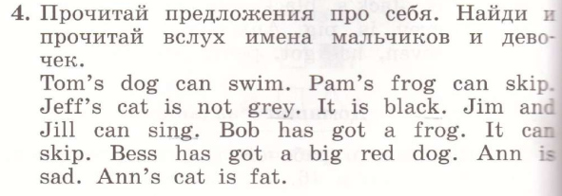

Slide 4


Slide 5


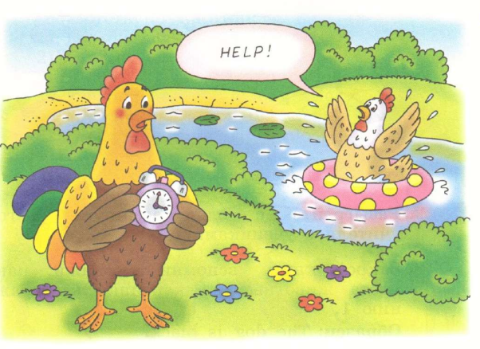

Slide 6


